Slide 1


Nociones de Arquitectura de la Información (AI)
Modelos para representar la estructura que soporta el comportamiento

Slide 2
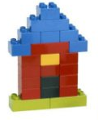
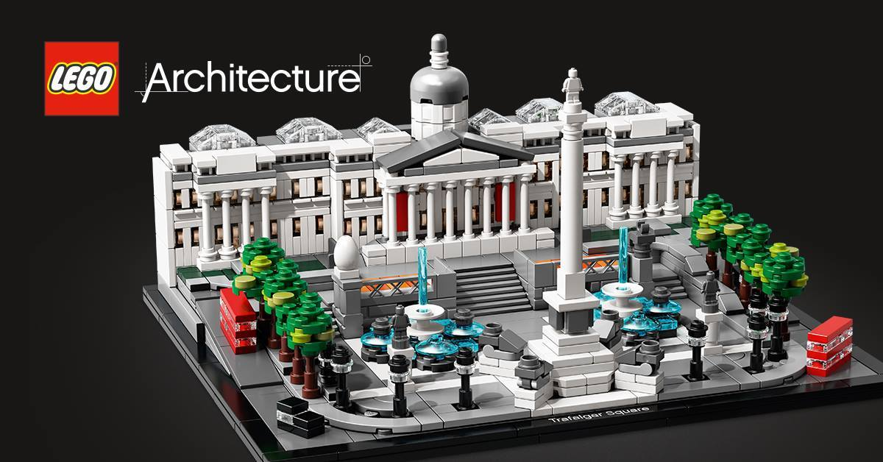
¿Cómo construir cada vez estructuras más complejas cumpliendo ciertos criterios?

Slide 3
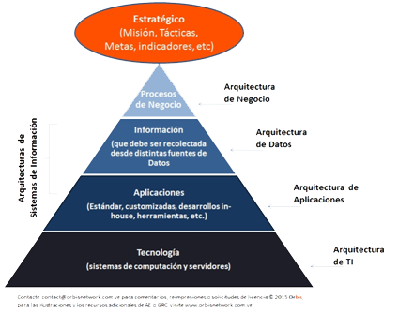







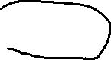

La AI brinda herramientas para estructurar los datos con el fin de facilitar su uso y localización (findability).
Es una disciplina para el estudio, análisis, organización, disposición y estructuración de la información, y de la selección y presentación de los datos en los sistemas de información interactivos y no interactivos.

Slide 4
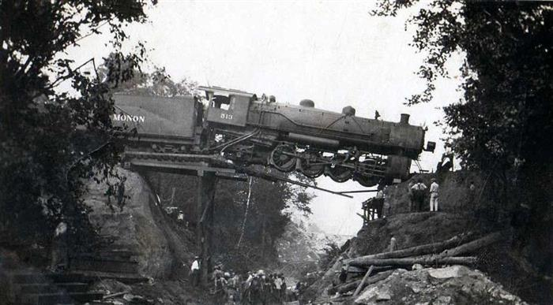




¿El proceso de desarrollo de software es una ingeniería, ciencia, arte o manualidad?
Existe un consenso general…
El proceso de desarrollo de software es imperfecto:
Razones humanas (administración, habilidades, incompetencias, comunicación, claridad, etc.)
Razones tecnológicas (herramientas, soporte, documentación, confiabilidad, etc.).
https://www.codeproject.com/Articles/1130886/The-Software-Development-Process-Science-Engineeri

Slide 5
La literatura sobre desarrollo de software está llena de frases que hablan sobre metodologías
Las Falsas ilusiones y expectativas
Los experimentados no se dejan engañar
La literatura da falsas ilusiones a los entusiastas, a las masas, programadores novatos, gerentes e incluso desarrolladores senior la cálida y difusa ilusión de que hay un proceso repetible para el desarrollo de software que garantiza palabras como “ciencia” e “ingeniero.”
Aquellos que son consientes o han estado en un ambiente de desarrollo productivo “real” y reconocen la gran holgura o comodidad de las metodologías se sienten más cómodos describiendo el proceso de desarrollo de software como “arte” o “manualidad“ y con un toque de “brujería.”

Slide 6
¿Qué es un producto de datos? (aplicaciones basadas en datos)
Un producto, en este contexto, es una pieza de software, es decir, la implementación de un algoritmo en un dispositivo (PC, Móvil, PC On Board, Smart TV, Manilla Inteligente…); también los conocemos como aplicaciones.
Entonces, un producto de datos, es por ende una pieza de software para resolver un problema basado en datos… se fundamentan en datos históricos y en tiempo real que se capturan, procesan, almacenan, analizan y se modelan…
Tableros de Mando
Análisis Geoespacial
Datos de Múltiples Fuentes
Modelo de Red Neuronal Implementado
Modelo ARIMA Implementado
Requisitos / Necesidades
App Móvil
Reconocimiento de Patrón

Slide 7
Los productos de datos deben ser replicables y para un mercado o contexto específico.
En general, el desarrollo de un producto requiere de 3 fases:
1. Definición. Entender el mercado, contexto o dominio, elicitar los requisitos (problemas o necesidades) y definir los que el producto va a resolver
2. Diseño. Conceptualizar la solución y elaborar la especificación funcional y la experiencia de usuario
3. Implementación. Elaborar la especificación técnica, construir y probar la solución

Slide 8

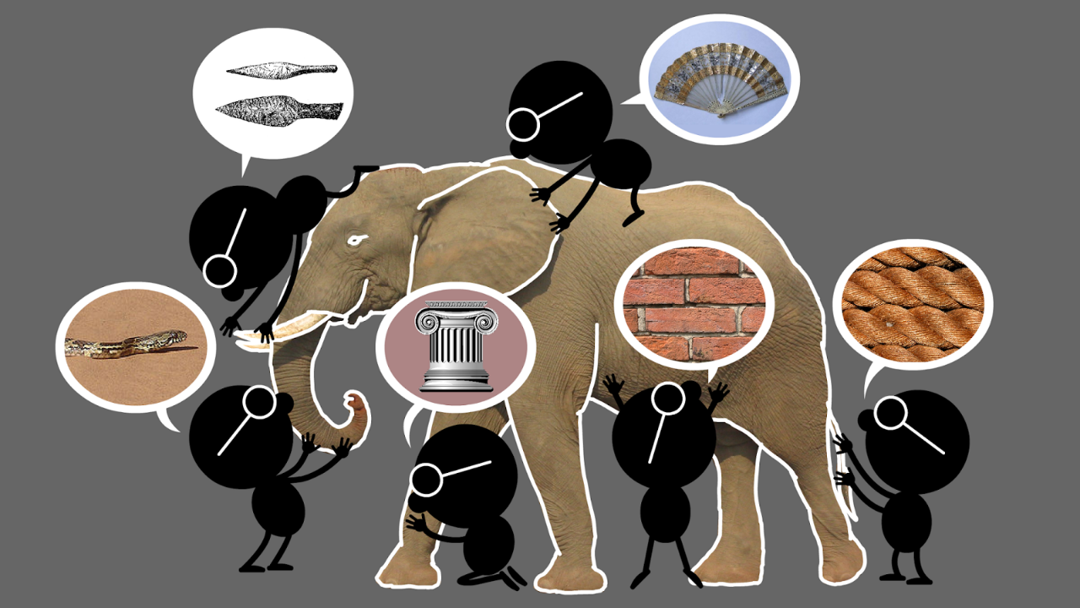
El desarrollo de productos basados en datos o desarrollo de software basado en datos
¿Cómo crear, desarrollar, implementar algo que es tan complejo?.
Evidentemente Desarrollar software NO es fácil.
Los Ciegos y el Elefante

Slide 9
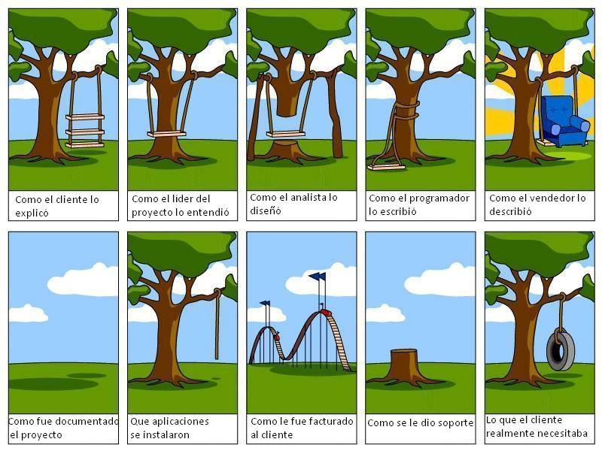
El Clásico dilema de cualquier desarrollo de productos…

Slide 10
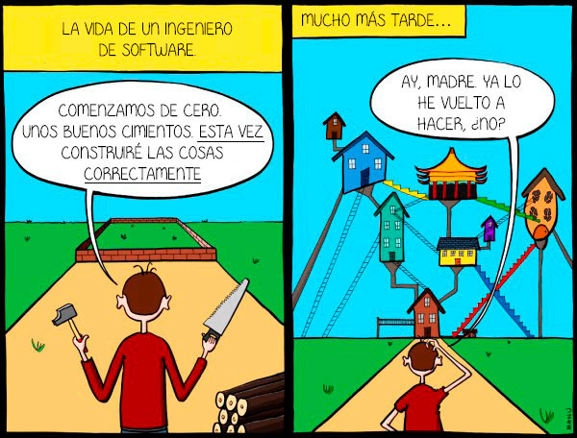
A la mayoría nos ha pasado

Slide 11
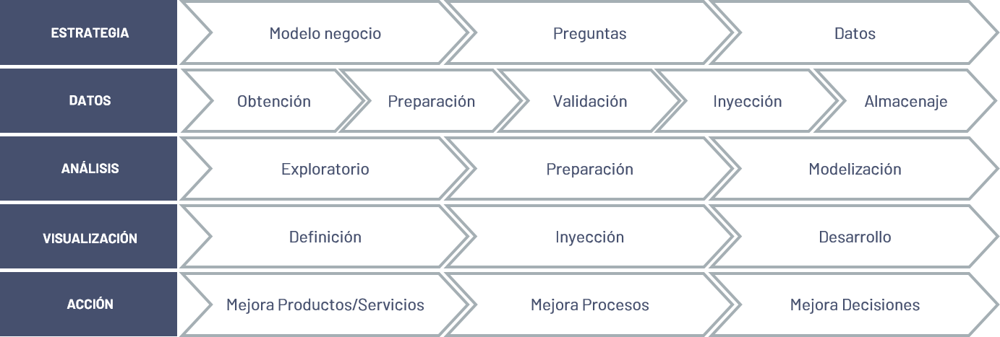



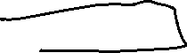
















Sobre el Ciclo de Vida (Nacimiento hasta la defunción)
El ciclo de vida es el conjunto de fases por las que pasa el objeto que se desea desarrollar, desde que nace la idea hasta que el objeto es retirado o remplazado (muere).
Fuente: https://themountdata.com/pasos-de-un-proyecto-de-analisis-de-datos/

Slide 12
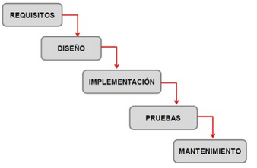



Modelo en Cascada, o “ciclo de vida en cascada”
https://www.efectodigital.online/post/2018/04/23/ciclo-de-vida-de-desarrollo-de-software

Slide 13
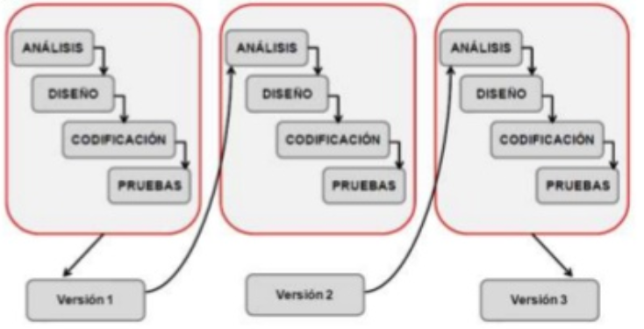

Modelo iterativo
Se iteran sobre varios ciclos de vida en cascada.
Al finalizar cada iteración se entrega una versión mejorada. (No es necesariamente incremental)

Slide 14
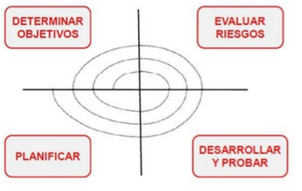
Modelo en espiral
Las actividades se planean tal que se pueda avanzar según la espiral.
De adentro hacia afuera.
Cada ciclo representa un conjunto de actividades.

Slide 15
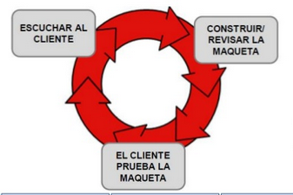
Modelo de prototipos
También diseño rápido.
Se requiere desarrollar un prototipo que debe ser evaluado para refinar los requisitos.

Slide 16

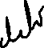




¿En un sentido simple qué es arquitectura?
Definición Base
Que implica una arquitectura
La arquitectura consiste en la gestión, configuración e introducción de la estructura, directrices, principios y liderazgo de los aspectos técnicos de un proyecto de desarrollo.
Se requiere de alguien que pueda asumir la propiedad, responsabilidad y liderazgo del proceso de definición de la arquitectura.
Tener la visualización holística del sistema.
Crear los planos del sistema.
Definir los componentes del sistema.
Definir el modo como interactúan todos los componentes del sistema.
Integrar los requisitos no-funcionales en el sistema.
Producir los artefactos necesarios para el sistema: documentos de descripción de la arquitectura.

Slide 17
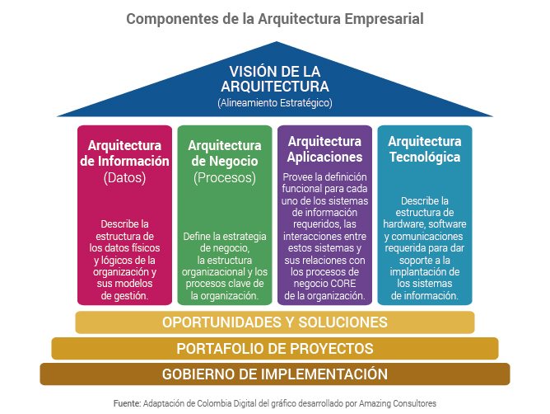
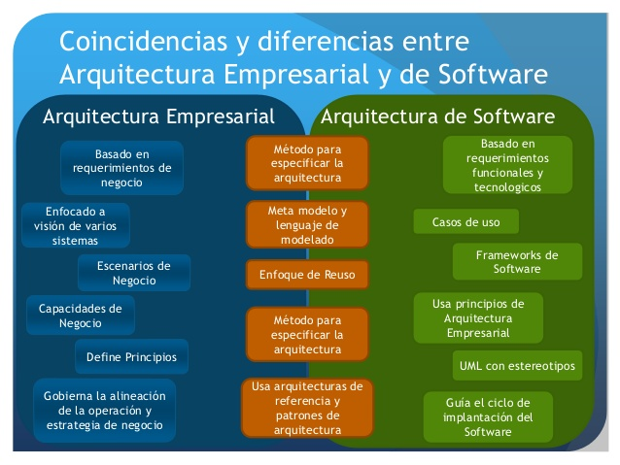










A nivel de sistemas la arquitectura tiene muchos apellidos…
Arquitectura Empresarial
Una aproximación…

Slide 18
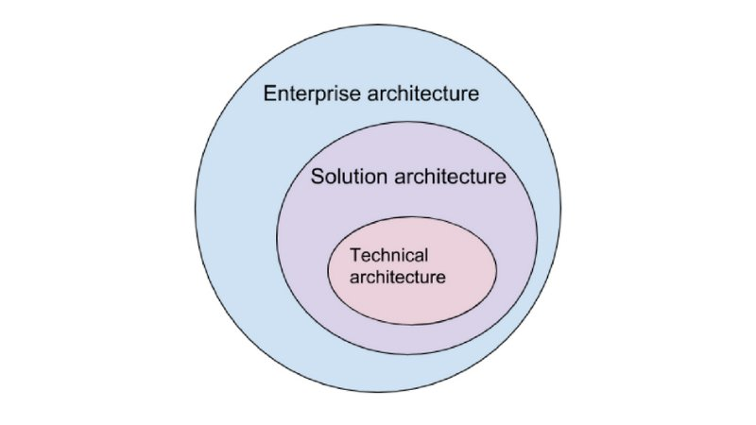
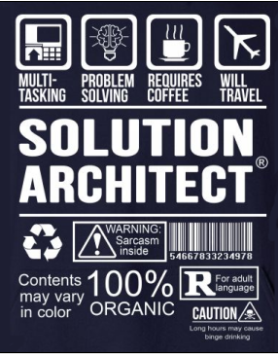
El apellido “de soluciones” … “multi solution architect”
https://www.altexsoft.com/blog/engineering/solution-architect-role/
https://www.pedromonjo.com/2016/08/multi-solution-architect-role/
System and Solution Architect / Engineering
https://www.scaledagileframework.com/system-and-solution-architect-engineering/

Slide 19
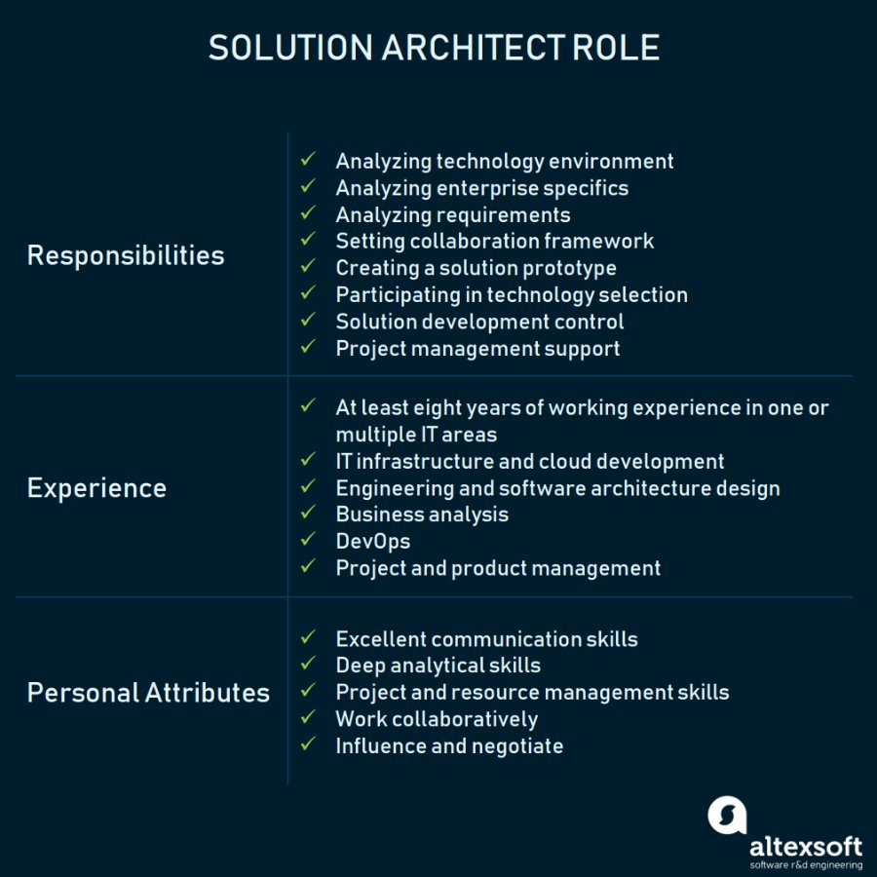
Detalladamente se define el rol del arquitecto de soluciones
x
Es difícil encontrar Conceptualmente en el mercado, la industria y la academia, un Consenso entre arquitecto de software y de soluciones.
https://www.altexsoft.com/blog/engineering/solution-architect-role/

Slide 20
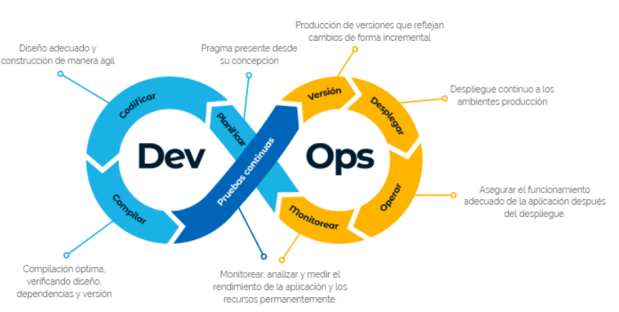
En vez de hablar de Arquitecto de Software se habla de Soluciones para hacer énfasis que tiene competencias, entre otras, en
desarrollo de software (Dev) y la operación del software (Ops)
https://www.pragma.com.co/academia/conceptos/devops

Slide 21
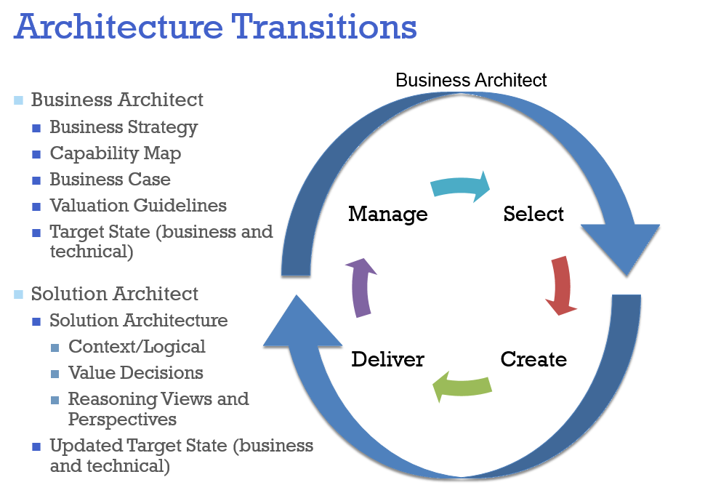
Arquitecto de Negocios vs Arquitecto de Soluciones
Un arquitecto de negocios solo se preocupa por el retorno de la inversión y la administración de la operación empresarial…
Un arquitecto debe "escuchar las sugerencias del desarrollador para mejorar la arquitectura".
- Frederick P. Brooks, Jr

Slide 22
El Arquitecto de Soluciones debe ser…
Una persona con
Funciones
Gestión de los requisitos no funcionales y definición de la Arquitectura de Software
Selección de la Tecnología
Mejora continua de la Arquitectura
Facilitador
Líder y Formador
Aseguramiento de la Calidad
Crítico de los requisitos no funcionales, de rendimiento, la escalabilidad, la disponibilidad, auditoría
Validar la arquitectura y sus artefactos.
Amplios conocimientos técnicos,
Gran experiencia en programación,
Liderazgo
Proactividad
Alto Nivel de Concreción
Asertivo
Diplomático
Honesto
Ético

Slide 23
El Arquitecto de Soluciones debe asumir la dirección técnica
El deber ser del Arquitecto
El Arquitecto de Software debe proporcionar orientación técnica y dar apoyo al equipo de desarrollo; debe estar preparado para entrenar o facilitar al equipo las tecnologías seleccionadas (Formador / Facilitador) y también debe estar abierto a sugerencias,
Un arquitecto “sugiere” (“no dicta”) la implementación porque el programador / codificador / constructor tiene la “responsabilidad creativa y creativa”. Frederick P. Brooks, Jr
Un arquitecto debe estar “listo para renunciar al crédito por las mejoras sugeridas”. Frederick P. Brooks, Jr

Slide 24
Garantizar la calidad es también responsabilidad de un Arquitecto de Software,
El cual debe apoyarse en procesos de integración continua que utilicen herramientas automatizadas de análisis de código fuente, pruebas unitarias y cobertura de código, para asegurar el cumplimiento de las normas, políticas y mejores prácticas establecidas.
Un arquitecto debe esforzarse por que el trabajo sea “sobrio y limpio”, evitando la “ornamentación funcional” - Frederick P. Brooks, Jr
Códigos y Modelos -> Simples y Concretos

Slide 25
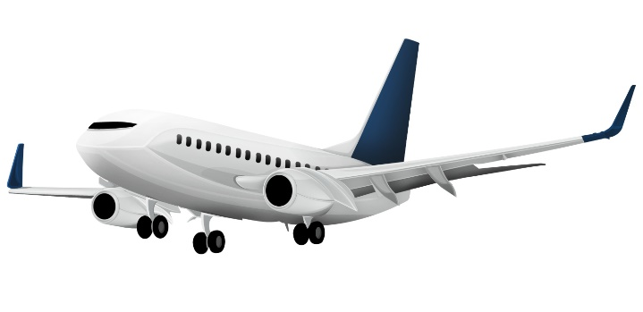
En términos generales, la arquitectura se guía por los “drivers arquitectónicos” los cuales están dados por los requisitos…
Comportamiento / Funcionalidades
Estructura / Componentes
Encender
Despegar
Motores
Alas
Volar
Aterrizar
Fuselaje
Tren de aterrizaje
Desempeño
Aspectos Específicos de Análisis
Aerodinámica
Autonomía
Modelo de Costos
Modelo de Seguridad
Poder de los motores
Modelo de Producción
Mercado

Slide 26
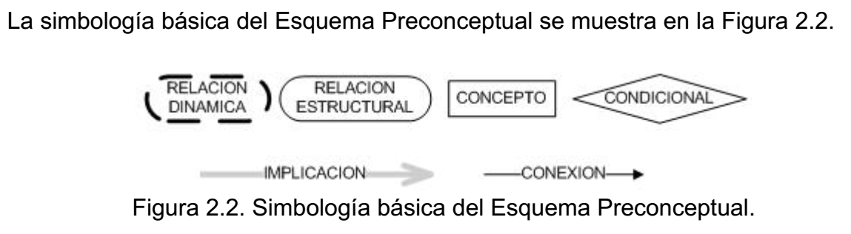
Los esquemas Preconceptuales permiten representar tanto la estructura como el comportamiento.
Ejemplo compra de Tiquetes (entrada) para Cine

Slide 27
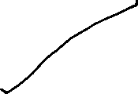



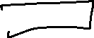

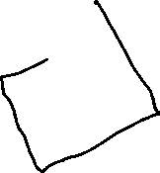
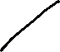




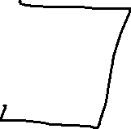



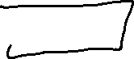





Slide 28
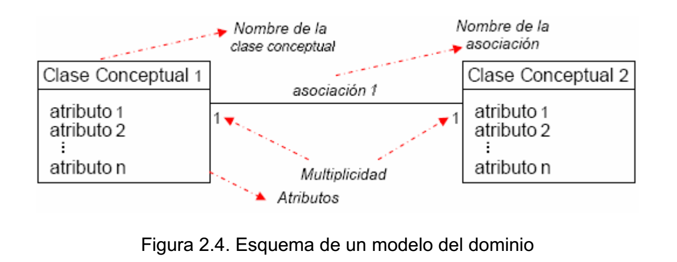

El modelo del dominio sólo permite representar la estructura

Slide 29


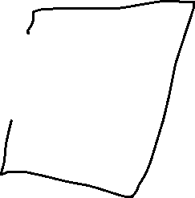



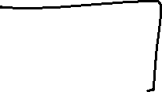


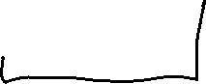




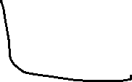

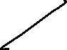

Slide 30
Según el Lenguaje de Modelado Unificado (UML) y Lenguaje de Modelado para Sistemas (SysML) se tiene
Diagramas SysML ™
Conjunto de Diagramas
Comportamiento
Conjunto de Diagramas
Diagrama de Requerimientos
Nuevo Diagrama
Estructura
Conjunto de Diagramas
Diagrama de Actividades
Modificado UML™
Diagrama de Secuencias
Igual UML™
Diagrama de Máquina de Estados
Igual UML™
Diagrama de Casos de Uso
Igual UML™
Diagrama de Definición de Bloques
Modificado UML™
Diagrama de Bloques Internos
Modificado UML™
Diagrama de Paquetes
Igual UML™
Diagrama de Parámetros
Nuevo Diagrama
Diagrama de Clases

Slide 31
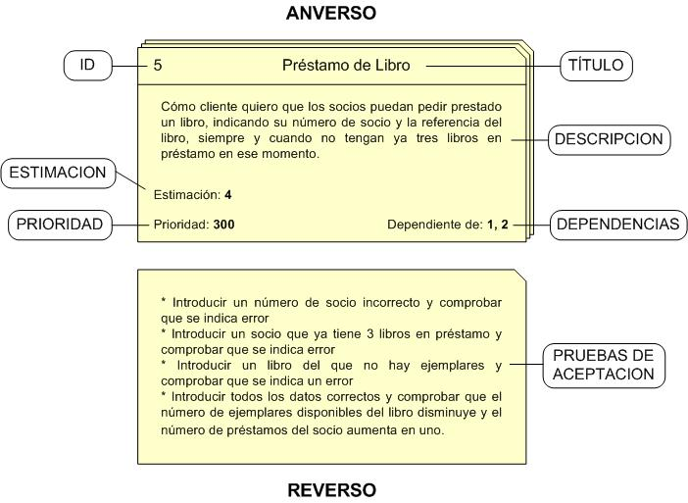
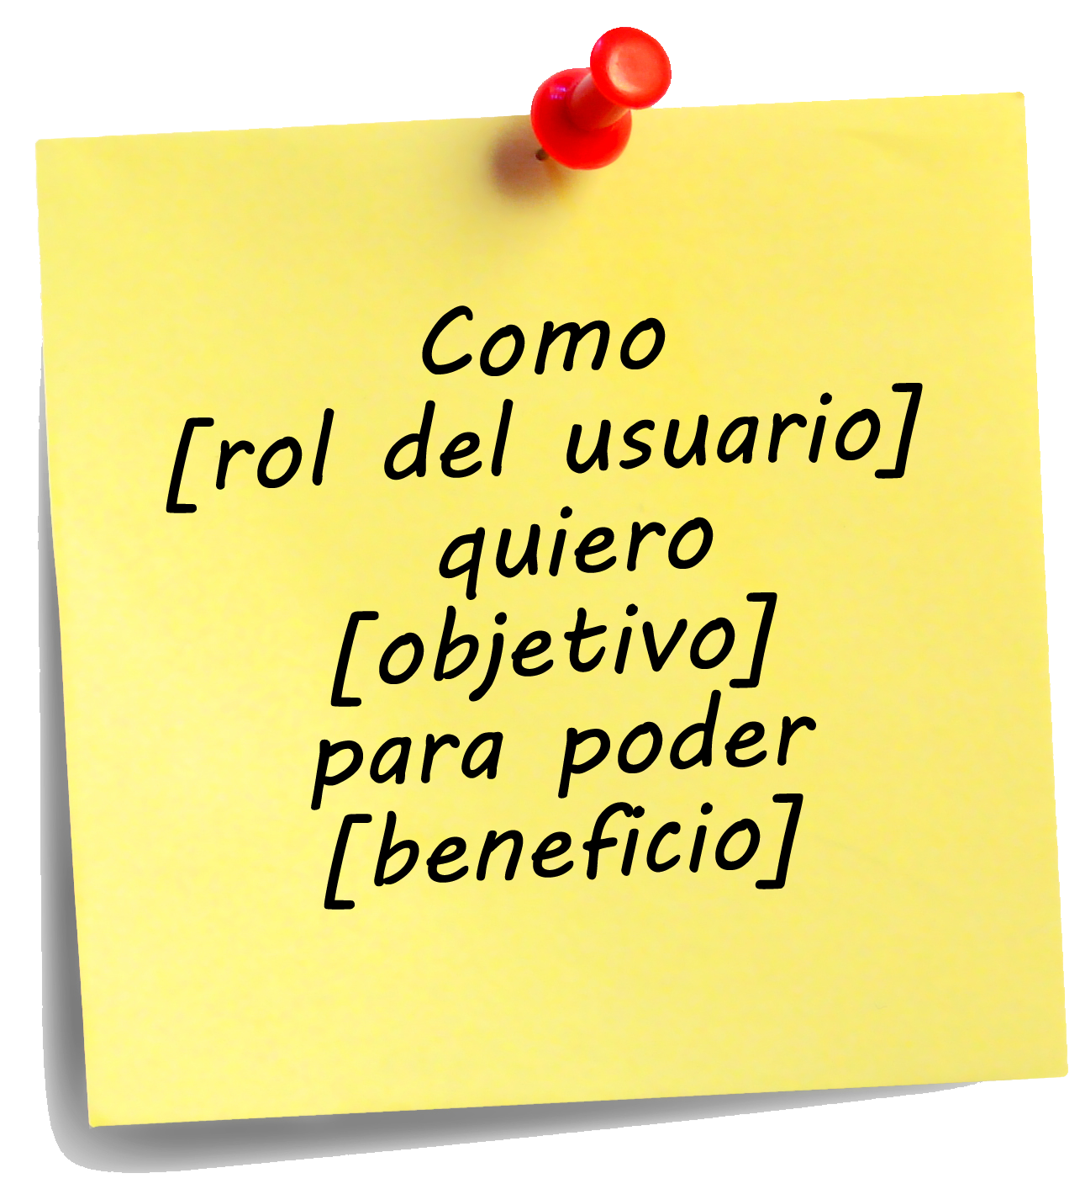
Esquema general de una Historia de Usuario…

Slide 32
En general, un modelo de base de datos relacional estar compuesto por:
Entidades: todo lo que existe y es capaz de ser descrito (sustantivo).
Atributos: es una característica (adjetivo o sustantivo) de una entidad; estos sirven para identificarla, relacionarla y describirla.
Relaciones: la conexión que existe entre 2 entidades (verbo).
Cardinalidad: número de ocurrencias que pueden existir entre un par de entidades.
Clave: uno o más atributos que "juntos" identifican de manera única a una entidad. “Atributos que Identifican”.
Clave Candidata: son las posibles claves que pueden identificar de manera única una entidad.
Clave Primaria: es la clave candidata con menos cantidad de atributos.
Clave foránea: es un atributo que relaciona una entidad con otra. “Atributos que relacionan”

Slide 33
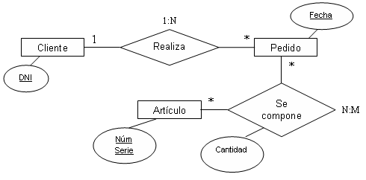
Para construir modelos de datos existen diversas notaciones:
Notación Chen: Fue planteada por Peter Chen en los setenta.

Slide 34
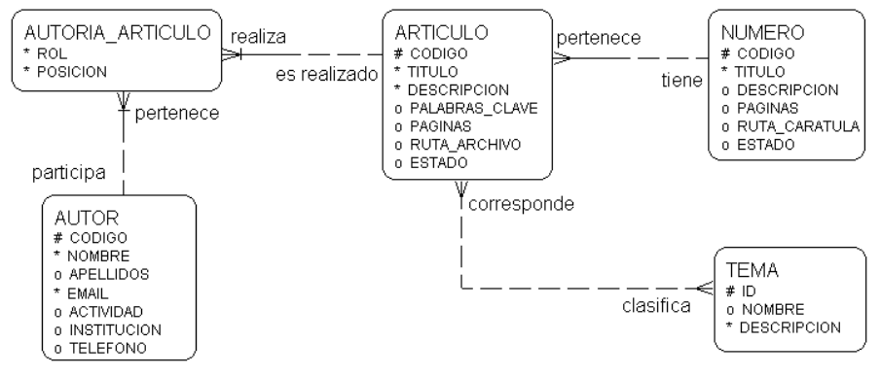







Notación Barker: fue adoptada por Oracle Corporation en sus productos de modelado de datos.

Slide 35






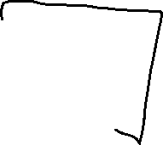


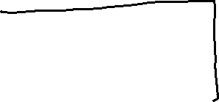





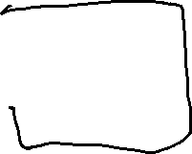
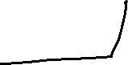
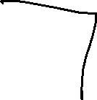


Slide 36
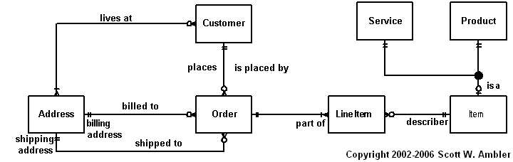
IE (Information Engineering): desarrollada inicialmente por Clive Finkelstein quien luego la refinó con el apoyo de James Martin;
Aunque es clara e intuitiva, sólo sirve para modelos de alto nivel de abstracción (modelos lógicos), pues no permite modelar los atributos de las entidades .
http://www.agiledata.org/essays/dataModeling101.html

Slide 37
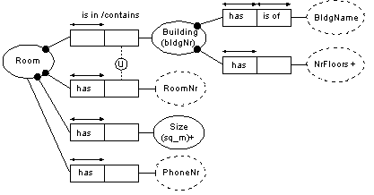
IDEF1X (Data Modeling): desarrollada por el Departamento de Defensa de los Estados Unidos dentro de una familia de estándares llamada IDEF(Integrated DEFinition Method).

Slide 38
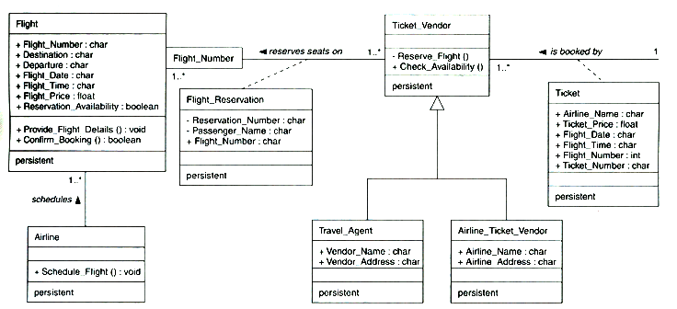











UML (Unified Modeling Language): si bien es un lenguaje de modelado objetual, se puede extender a través de perfiles para soportar otro tipo de modelos.

Slide 39
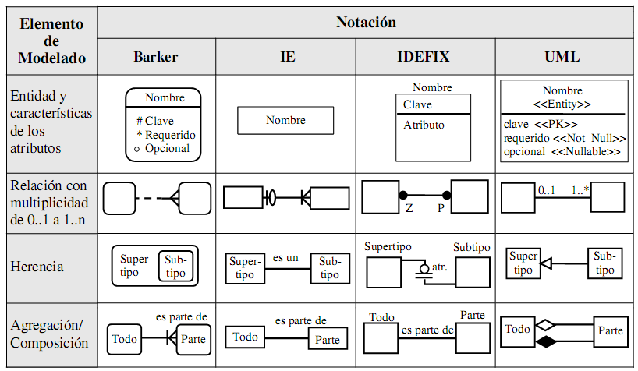
Estas notaciones y otras, son relevantes considerando que las bases de datos NO son Sólo Relacionales, Ni Sólo SQL.
http://revista.eia.edu.co/articulos9/articulo%206.pdf

Slide 40
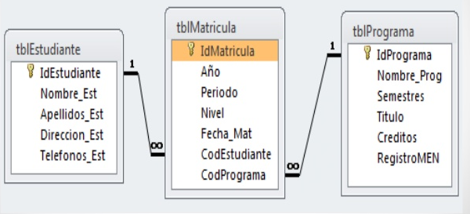
Ejercicio en Clase, dado el modelo convertirlo en IE y UML

Slide 41
Lecturas Recomendadas
Data Modeling
http://www.agiledata.org/essays/dataModeling101.html
Directrices para la construcción de Artefactos de persistencia en el Proceso de desarrollo de software
http://revista.eia.edu.co/articulos9/articulo%206.pdf

Slide 42
Entonces, Cómo se relaciona la arquitectura de la información con Analítica, BigData, etc.

Slide 43







La arquitectura de la información girará en torno cómo crear y mantener el “Almacén de Datos”

Slide 44













Slide 45
Entonces, ¿por qué hasta ahora los conocemos?
Masificación de Internet
La potencia de los computadores
Cantidad de Datos Disponibles
La solución a la mayoría de los problemas es multidisciplinar.
Grandes Empresas que se enfocaron en proponer herramientas para usuario final. Ej: Enterprise Miner (SAS), Modeler (SPSS), Power BI (Microsoft).
El desarrollo de metodologías propias para resolver este tipo de problemas (SEMMA, CRISP-DM).

Slide 46
Para aplicar analítica, evidentemente debe estar soportada en una excelente gestión de la información (dato), requiere:
Un acercamiento holístico para el manejo y gestión de una organización.
Se debería adoptar una vista integral del negocio que cubra:
Los procesos de negocio.
Los sistemas de información.
Los datos e Información.
La Infraestructura tecnológica.
… ¿Otros más?

Slide 47

Toda Base de Datos debería soportar
Caso Calidad del Aire.

Slide 48

Y se debe considerar la escala

Slide 49

Existen metodologías que guían el proceso de construcción y análisis de la base de datos…
SEMMA de SAS Institute. Esta divide el proceso en 5 fases: SAMPLE, EXPLORE, MODIFY, MODEL y ASSES. (Muestreo o Selección, exploración, modificación, modelización y evaluación o valoración).

Slide 50


Ahora CRIPS-DM de IBM, Cross Industry Standard Process for Data Mining

Slide 51
En términos prácticos la Base de Datos debe estar en la capacidad de soportar la respuesta a siguientes preguntas:
Observar ¿qué está ocurriendo?
Comprender ¿por qué ocurre?
Predecir ¿qué ocurriría?
Colaborar ¿qué debería hacer el equipo?
Decidir ¿qué camino se debe seguir?

Slide 52
El papel de la BD para el análisis de volúmenes de datos

Slide 53
El análisis de los datos día requiere de:
El uso de técnicas estadísticas para aprender de los datos.
La búsqueda de patrones y anomalías
Predicciones con alto margen de fiabilidad
Alta capacidad de procesamiento
Extracción del conocimiento embebido en los datos.
Experiencia en el Negocio.
Profesionales con competencias para responder el Cómo y Cuándo se hace (Pensar antes de Hacer, Hacer y Hacer Pensando).

Slide 54
¿Cuál es el tipo de profesionales que se requiere?
Profesionales, con habilidades en matemáticas, estadística e ingeniería informática, que sean capaces de extraer el máximo valor de los datos de la organización.

Slide 55
¿Dónde se requiere la gestión y análisis de volúmenes de datos?
Investigación científica
Sanidad
Seguridad
Medios de Comunicación
Finanzas
Seguridad
Política
En general donde se requieran herramientas para ganar competitividad y/o mejorar la calidad de vida de las personas

Slide 56
El sistema de gestión de base de datos a parte de almacenarlos debería soportar según el dominio o problema:
Modelar datos.
Segmentación o perfilado a través de patrones.
Descubrir relaciones.
Identificar regularidades. (Espacio)
Identificar tendencias. (Tiempo)
Reglas de Asociación.
Pronósticos.
Simulaciones.

Slide 57



Además, explicar el Pasado y Predecir el Futuro
Tradicionalmente, un sistema tiene la capacidad de decir que las ventas de abrigos aumentaron en Barranquilla, pero no explicará por qué.
El concepto de debe evolucionar… y el sistema deberá estar en la capacidad de explicar que en las madrugadas en Barranquilla se presentan oleadas de frío intenso, las cuales posiblemente durarán por un período de 3 meses… y se presentarán cada dos años… lo cual es un reflejo del cambio climático extremo atribuido a la contaminación ambiental…
La BD debe ser transversal a Data Mining, Analytics y BigData.
No Torture los Datos, para extraer algo que no tienen

Slide 58
Nuevamente, la base de datos debe soportar la integración…
Consultas e informes simples (Querys y reports).
Cubos OLAP (On-Line Analytic Processing). Exploración, tablas dinámicas, etc.
EIS (Executive Information Systems): Soluciones que permiten visualizar, de una forma rápida y fácil, el estado de una determinada situación empresarial, presente o pasada, y que permite detectar anomalías u oportunidades.
DSS (Decision Support Systems): Aplicación informática que basándose en modelos matemáticos y mediante análisis de sensibilidad permite ayudar a la toma de decisiones.
Data Mining o minería de datos: Pueden considerarse sistemas expertos que nos permiten “interrogar a los datos” para obtener información
ETL: Extract, Transform and Load («extraer, transformar y cargar», procesorque permite mover datos desde múltiples fuentes, reformatearlos y limpiarlos, y cargarlos en otra base de datos,

Slide 59

Los datos y la información ha existido desde siempre, y su registro desde el milenio lV A.C.
Volumen
Terabytes, Archivos, registros
Velocidad
Procesamiento por lotes
Transacciones
Tablas, Vistas…
Tiempo cercano al real,
Valor
Estadísticas
Eventos, Correlaciones
Hipótesis, Pronósticos
Veracidad
Procesos, Flujos de Información
Autenticidad, Confianza
Originalidad, Reputación
Responsabilidad, Disponibilidad
Variedad
Info Estructurada, No Estructurada
Imágenes, Sonido, Radares
GPS, Sensaciones, Redes Sociales
B I G D A T A
Adaptado de: “Defining the Big Data Architecture Framework”, Demchenko, University of Amsterdam, 2013

Slide 60
Sobre el Big Data
Las organizaciones requieren adquirir ventajas competitivas, aprovechando el alto flujo de información de hoy en día (georeferenciamiento, redes sociales, clics en una página, fotos, videos, música, sensores, …).
Para BI y BD se requieren las siguientes 5 propiedades:
Volumen: un motor de un avión puede generar 10TB de datos en 30 minutos de vuelo.
Velocidad (alta frecuencia): 140 caracteres por tweet, generan alrededor de 333 GB por hora, aproximadamente 8TB por día
Variedad: fotos, música, páginas web, …
Valor: identificar la información valiosa, transformarla y extraer más información para analizarla, transformarla y generar conocimiento.
Veracidad: Se deben llegar a conclusiones objetivas. Los datos usados no fueron manipulados.

Slide 61




Desde este enfoque emergen los siguientes perfiles profesionales, posiblemente tú lo seas y no lo sabías:

Slide 62




Adicionalmente, se

Slide 63

Otra consideración, la base de datos se debe beneficiar y ser retroalimentada por
Si generas información con una técnica de Machine Learning, sus resultados deben retroalimentar la base de datos

Slide 64






Un ejemplo de tal integración es el esfuerzo de las grandes empresas por ofrecer herramientas de BI que incorporan Minería de Datos.
SQL Analysis Services
Oracle Data Mining
SAS Enterprise Miner
IBM SPSS Modeler
Microsoft Power BI (visuaización)
Entornos de Desarrollo Integrado IDE’s

Slide 65

Servicios en la Nube como Microsoft Azure:

Slide 66


Slide 67



Slide 68
No todo es SQL ni Relacional

Slide 69
No todo se puede representar mediante el esquema relacional, forzamos la realidad a adaptarse al modelo…
Las aplicaciones web que utilizan algún tipo de bases de datos para funcionar.
Tradicionalmente se usan sistemas de gestión de bases de datos SQL como MySQL, Oracle o MS SQL.
Emergen NoSQL (Not only SQL – No solo SQL). Con la llegada de aplicaciones como Facebook, Twitter o Youtube, cualquier usuario podía subir contenido, provocando así un crecimiento exponencial de los datos.
El mundo es más social que transaccional. Se generan mas twits que transferencias de dinero.

Slide 70


Slide 71

JSON: JavaScript Object Notation https://es.wikipedia.org/wiki/JSON

Slide 72

La Clave Valor es la base para estos SGBD
https://highlyscalable.wordpress.com/2012/03/01/nosql-data-modeling-techniques/

Slide 73
Gracias

